Slide 1
tiny编译器及其使用
杨晓波

Slide 2
实验资料说明
下载loucom.ZIP并解压

Slide 3
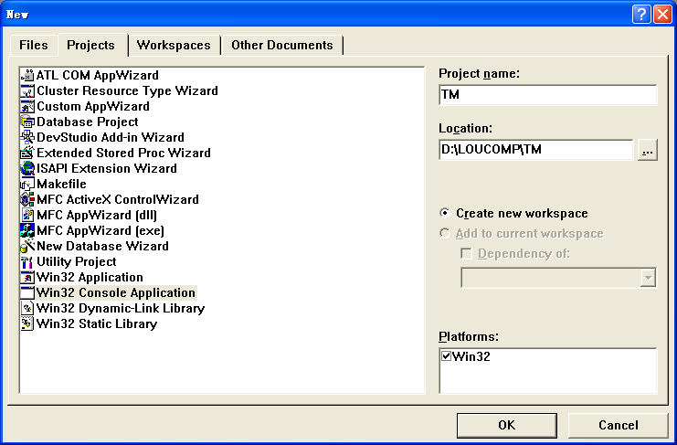
将编译器和虚拟机源代码转换为exe
（1）生成tiny编译器
在VC++新建一个win32 console application的空工程（如：all），把编译器相关的源代码加入
  除了tm.c外的所有.c文件和.h文件
编译并生成all
  Build->rebuild all或build all.exe
（2）生成TM虚拟机
  方法同上，用TM.C建立工程

Slide 4
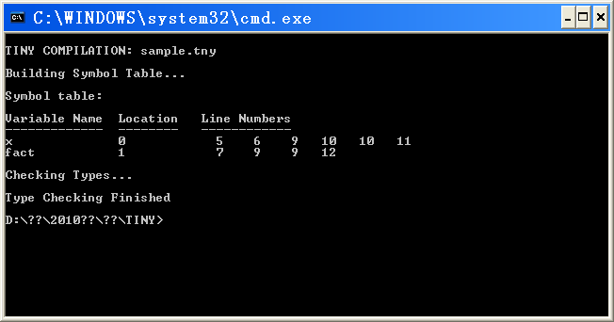
使用tiny编译器
1.运行tiny编译器（tiny.exe)
  在命令行键入：TINY SAMPLE
TINY目录中生成可以在TM虚拟机上运行的目标代码文件sample.TM
Notes:
注：
在开始菜单按window键+R键，再输入cmd
在32位机器上生成，与64位机器不兼容

Slide 5
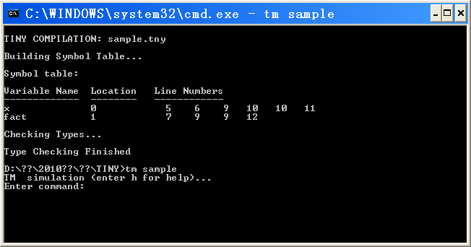
使用tiny编译器
2.在目标机(TM.exe)上运行目标代码
  在命令行键入：TM SAMPLE，TM虚拟机开始运行如下图所示：

Slide 6
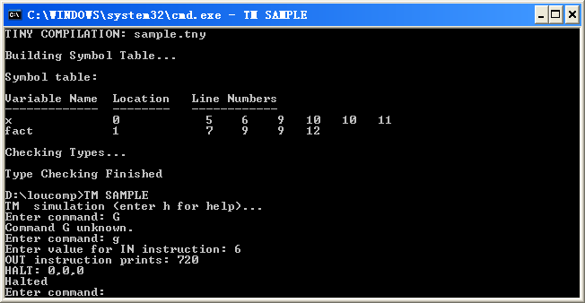
在TM虚拟机执行目标代码
在“Enter command:”提示后输入g，执行目标代码中的TM指令直至停机。
然后在“Enter value for IN instruction”后输入数字，如：6，按回车。
在提示符后输入q，退出
TM虚拟机的命令区分大小写

Slide 7
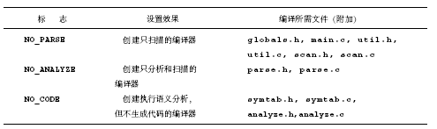


条件编译
为方便调试和教学，TINY语言编译器设置了若干条件编译标志，可用于方便地创建部分编译器。
标志和构造部分编译器时所需文件如下表所示：

Slide 8
条件编译举例：词法分析器
任务
  生成运行tiny的词法分析器
实验原理
  状态图代码化
  或使用词法分析自动生成工具lex

Slide 9
(一)生成并运行TINY的词法分析程序
（1）生成tiny词法分析器
在VC++新建一个win32 console application的空工程（如：cifa），把词法分析相关的源代码加入
  通用文件：main.c,globals.h,util.c,util.h
  词法文件：scan.c和scan.h
修改main.c中条件编译标志和控制显示标志
  NO_PARSE：从FALSE改为TRUE
  EchoSource和TraceScan：从FALSE改为TRUE
编译并生成cifa
  Build->rebuild all或build cifa.exe

Slide 10
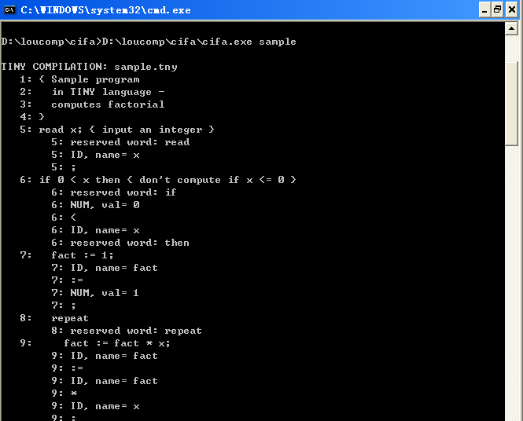
（2）运行tiny词法分析器

Slide 11
使用flex
将flex.exe复制到tiny.l的目录中
Flex tiny.l生成lex.yy.c
再如前新建一个工程把词法分析要用到的程序加入后生成词法分析程序的exe
  Main.c, lex.yy.c,util.c
  Globals.h, util.h,scan.h
  设置VC++项目的环境

Slide 12
使用bison
将bison.exe和tiny.y复制到同一个目录下，并切换到该目录
bison-d tiny.y生成语法分析程序tiny.tab.c和tiny.tab.h
修改YACC目录中的那个Globals.h使其包含的y.tab.h改为生成的tiny.tab.h
再如前新建一个工程把语法分析要用到的程序加入后生成词法分析程序的exe
  Main.c, lex.yy.c,util.c,tiny.tab.c
  Globals.h(选择YACC目录中的那个）, util.h,scan.h,parse.h,tiny.tab.h

Slide 13
参考资料
Kenneth C. Louden著，冯博琴等译.编译原理及实践.机械工业出版社，1997
赵建华，郑滔，戴新宇译.编译原理.机械工业出版社，2009
GCC编译器
  http://gcc.gnu.org/
flex与bison. John levine著,陆军译. .东南大学出版社，2011
Lex&Yacc压缩手册（见群共享）
Parser Generator
  http://www.bumblebeesoftware.com/

